Slide 1
BAHAN AJAR SCRATCH | TAB CODE
My Blocks (Blok Buatan Sendiri)
Dibuat sendiri oleh pengguna
Membuat blok perintah sendiri — setara fungsi / prosedur di bahasa pemrograman lain.
Materi lanjut. Ajarkan setelah siswa menguasai loop, kondisi, dan variabel.

Slide 2
MY BLOCKS (BLOK BUATAN SENDIRI)
Peta Kategori
Konsep yang diajarkan
Dekomposisi, abstraksi, dan DRY (Don't Repeat Yourself)
Membuat
Make a Block > beri nama > muncul blok di palet + blok define di area kode
Tiga jenis input
number or text, boolean, dan label text (teks hiasan)
Opsi khusus
Run without screen refresh
Kemampuan lanjut
Rekursi — blok memanggil dirinya sendiri
Keterbatasan
Belum ada custom reporter dan custom boolean block
Bekal wajib
Palet ini KOSONG saat pertama dibuka; hanya ada satu tombol: Make a Block.
My Blocks (Blok Buatan Sendiri)
2

Slide 3
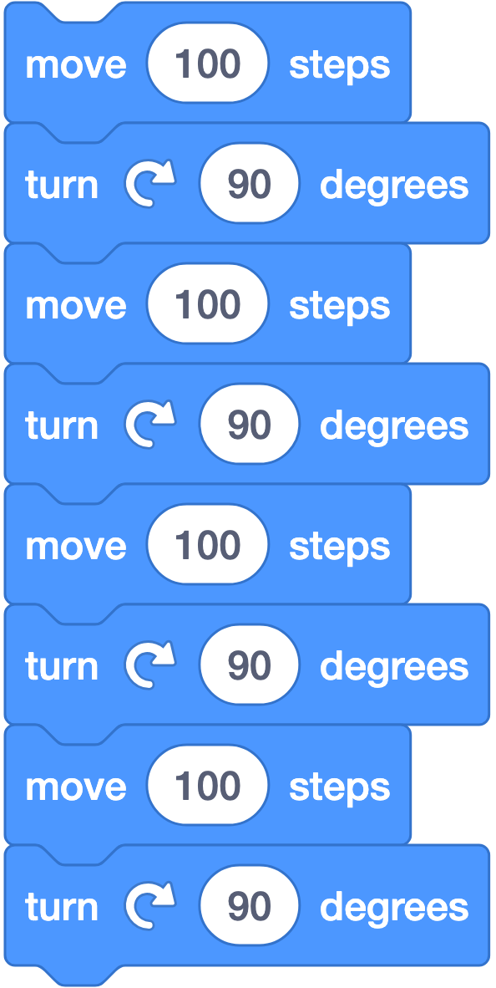
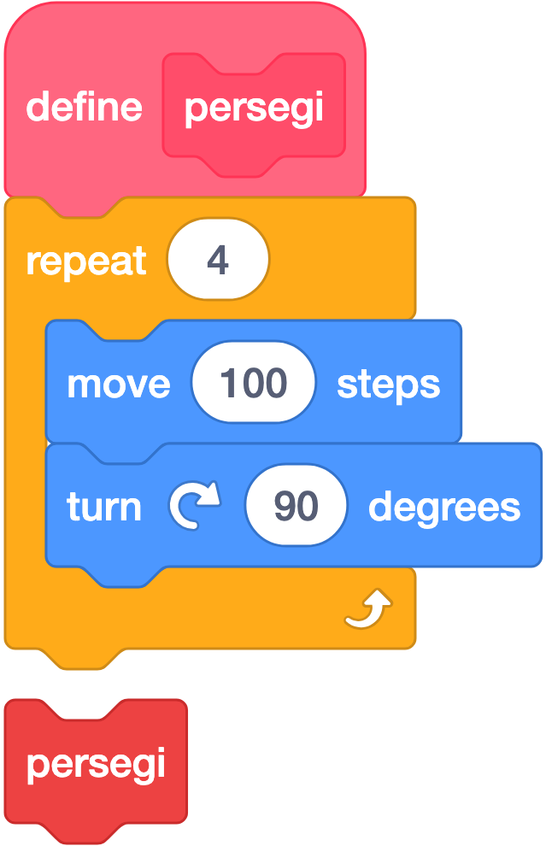
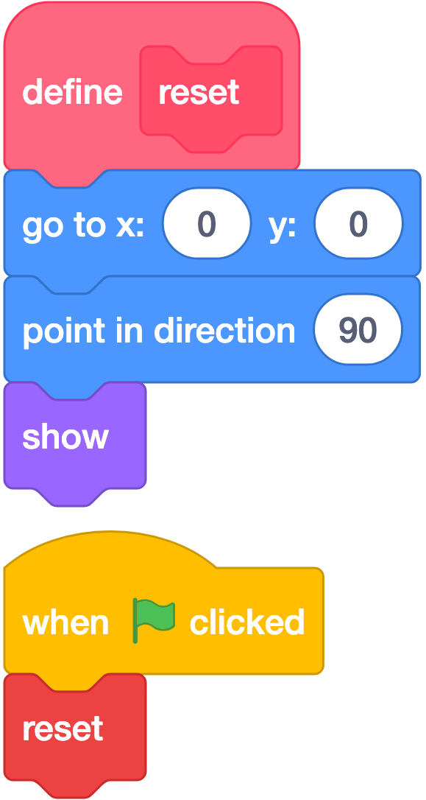
MY BLOCKS · BLOK 1
Mengapa My Blocks penting?
Stack (perintah bertumpuk)
CONTOH
Tanpa My Blocks: berulang-ulang
Dengan My Blocks: rapi
Sekali diperbaiki, semua pemakaian ikut berubah
Artinya: My Blocks membuat kita bisa memberi NAMA pada sekumpulan blok, lalu memanggilnya berkali-kali.
FUNGSI
Mengubah delapan blok berulang menjadi satu blok bernama.
CATATAN
Mengajarkan tiga konsep besar sekaligus: DEKOMPOSISI (memecah masalah), ABSTRAKSI (menyembunyikan detail), dan DRY (tidak menyalin kode berulang).
My Blocks (Blok Buatan Sendiri)
3

Slide 4
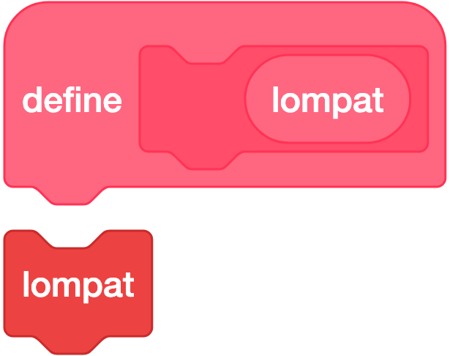
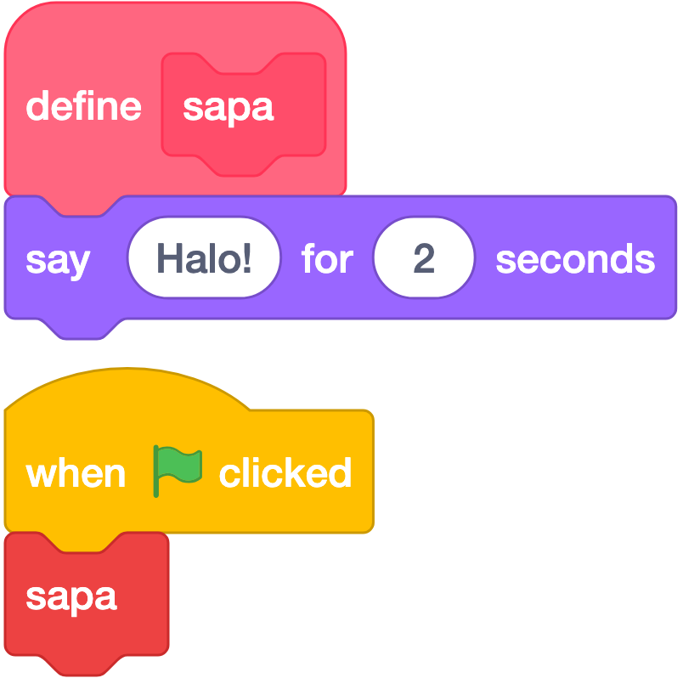
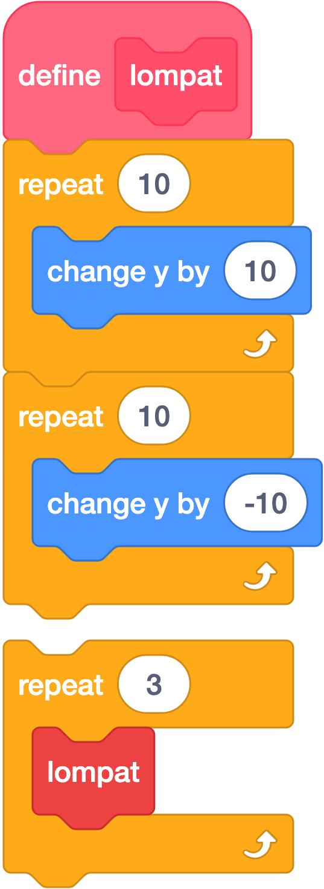
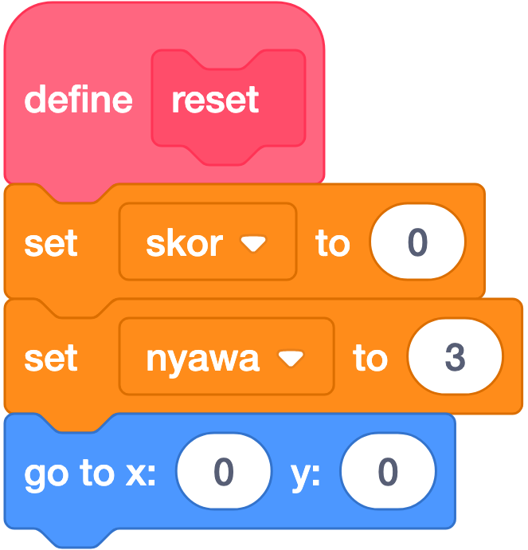
MY BLOCKS · BLOK 2
define (nama blok)
Hat (pemicu, paling atas)
CONTOH
Membuat blok baru
Dipanggil berkali-kali
Artinya: kepala blok buatan sendiri. Semua blok di bawahnya jalan tiap blok itu dipanggil.
FUNGSI
Menampung ISI dari blok buatan sendiri. Di bawah blok inilah perintahnya disusun.
Blok tanpa input
PERHATIAN
Blok define TIDAK BERJALAN SENDIRI. Ia hanya "resep". Yang berjalan adalah blok pemanggilnya yang dipakai di script lain.
My Blocks (Blok Buatan Sendiri)
4

Slide 5
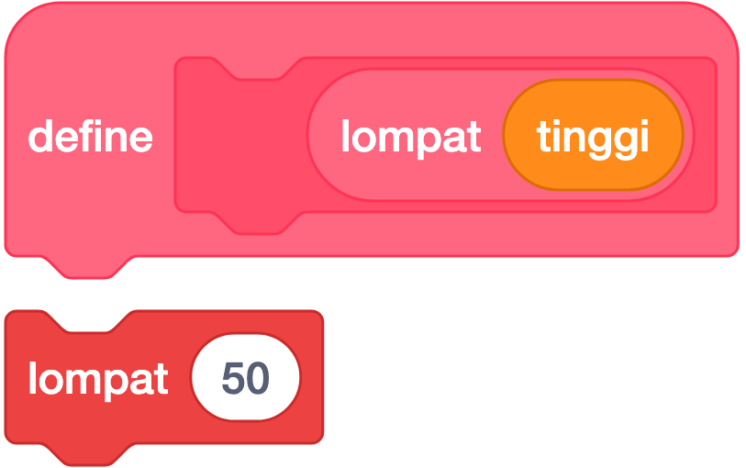
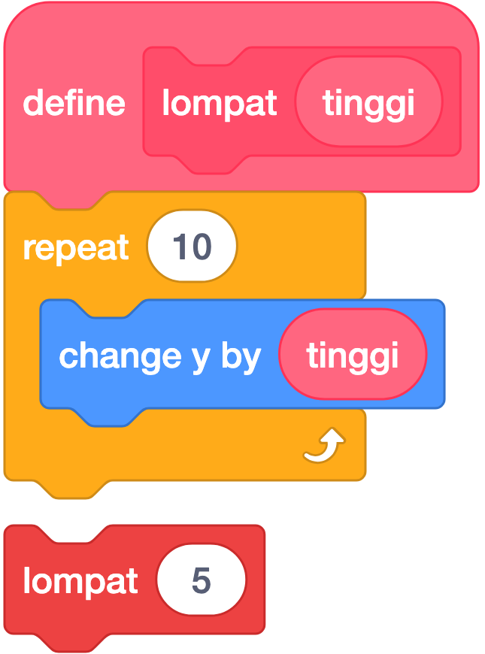
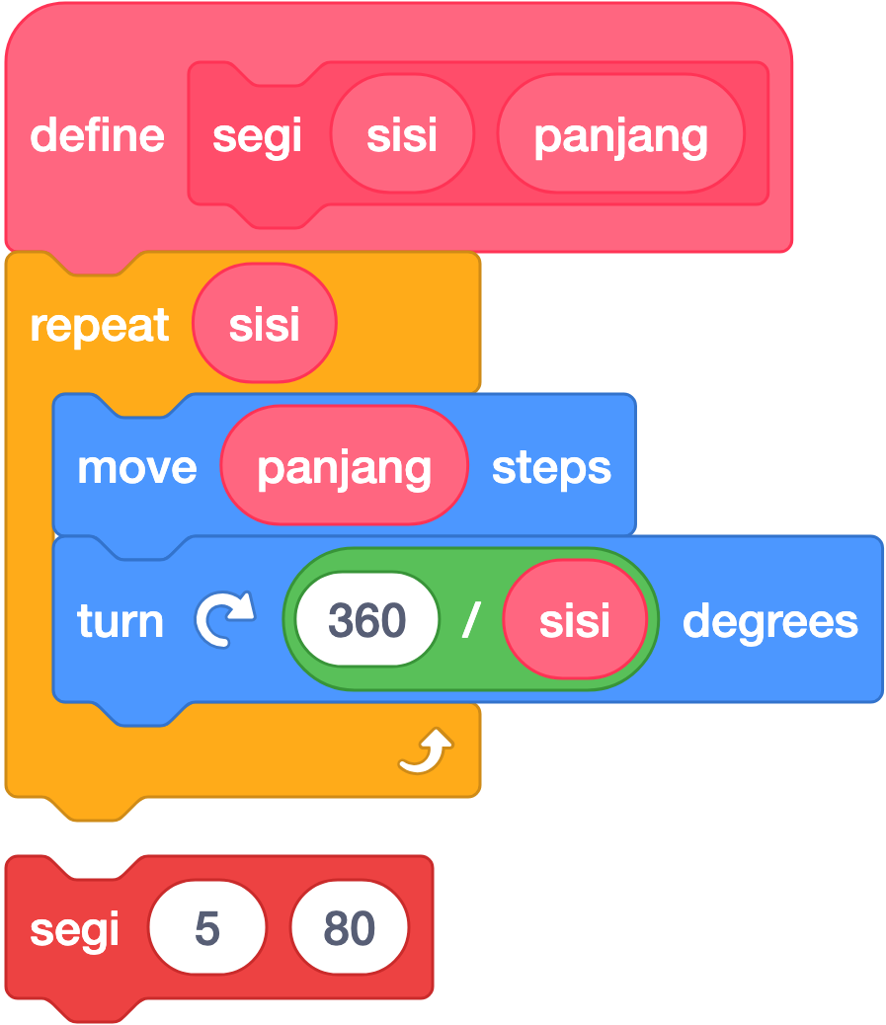
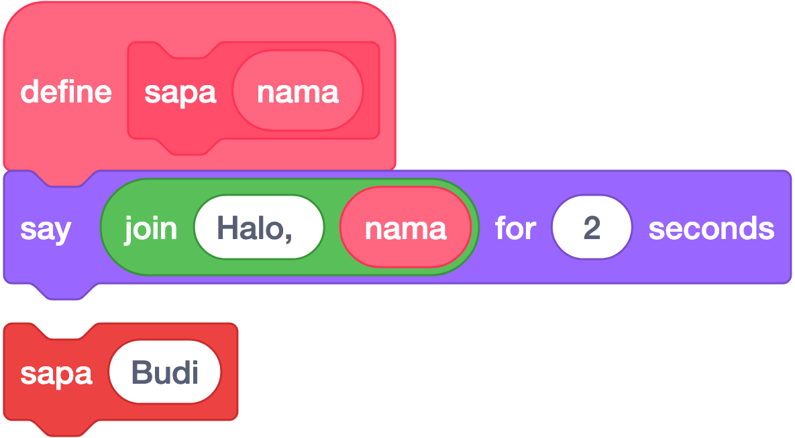
MY BLOCKS · BLOK 3
Input: number or text
Stack (perintah bertumpuk)
CONTOH
Satu input angka
Dua input sekaligus
Artinya: menambah kolom isian supaya blok buatan bisa diberi angka atau teks yang berbeda-beda.
FUNGSI
Membuat lubang isian yang bisa diisi angka atau teks, agar satu blok bisa dipakai untuk banyak nilai.
Input berupa teks
CATATAN
Nama input muncul sebagai blok oval kecil di dalam define — tarik dari situ untuk memakainya di dalam perintah.
My Blocks (Blok Buatan Sendiri)
5

Slide 6
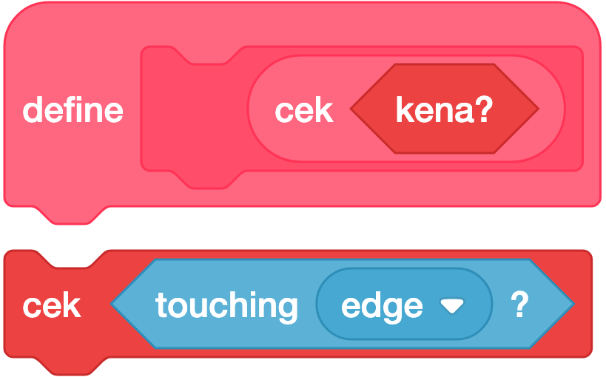
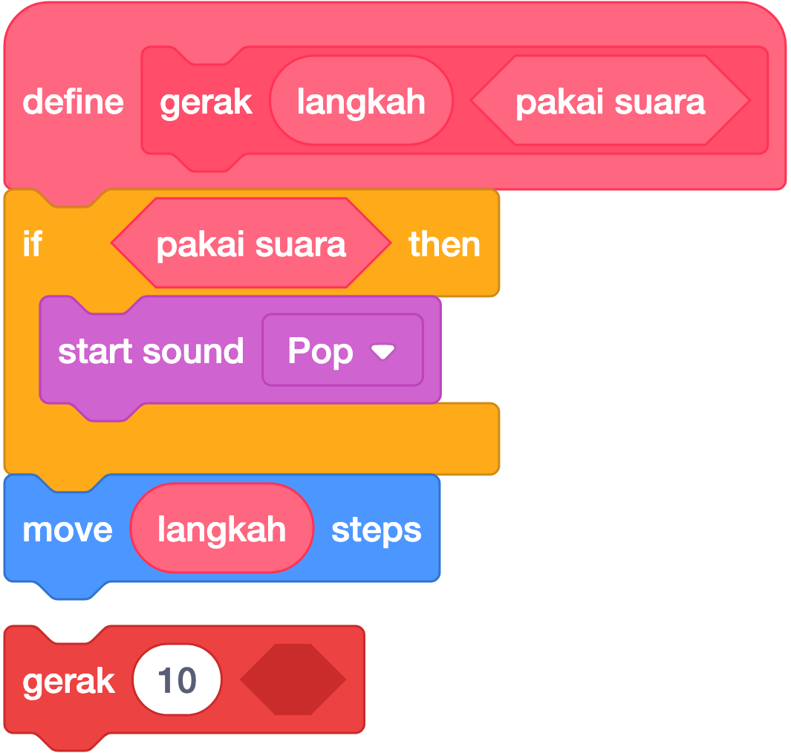
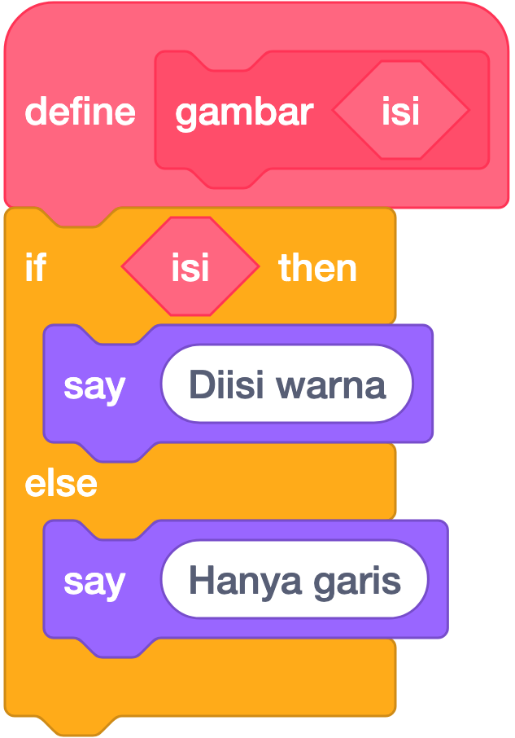

MY BLOCKS · BLOK 4
Input: boolean
Boolean (masuk lubang segi enam)
CONTOH
Menyalakan atau mematikan suara
Pilihan di dalam blok
Artinya: menambah kolom heksagon supaya blok buatan bisa diberi syarat benar atau salah.
FUNGSI
Membuat lubang segi enam yang menerima kondisi benar atau salah.
Memanggil dengan syarat langsung
CATATAN
Lubangnya segi enam, jadi hanya menerima blok kondisi. Di dalam define, nama input itu dipakai langsung sebagai kondisi — tanpa dibandingkan dengan apa pun.
My Blocks (Blok Buatan Sendiri)
6

Slide 7
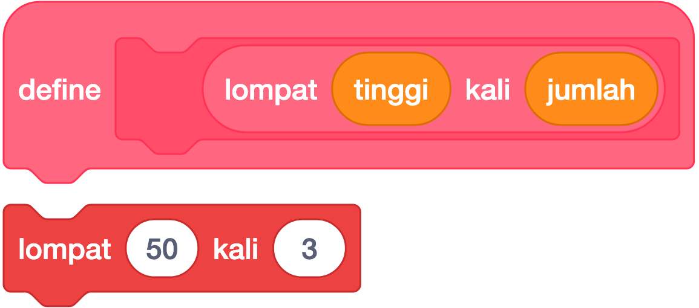
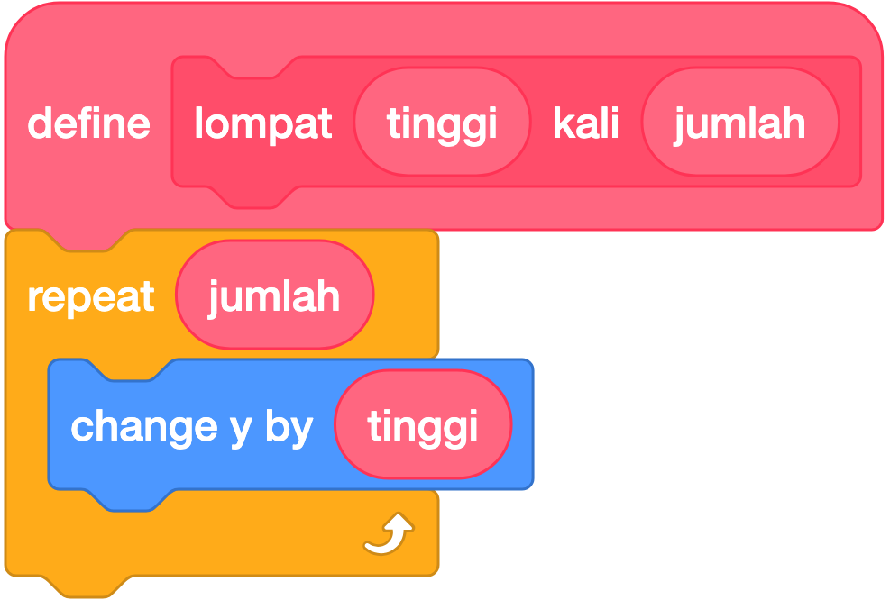
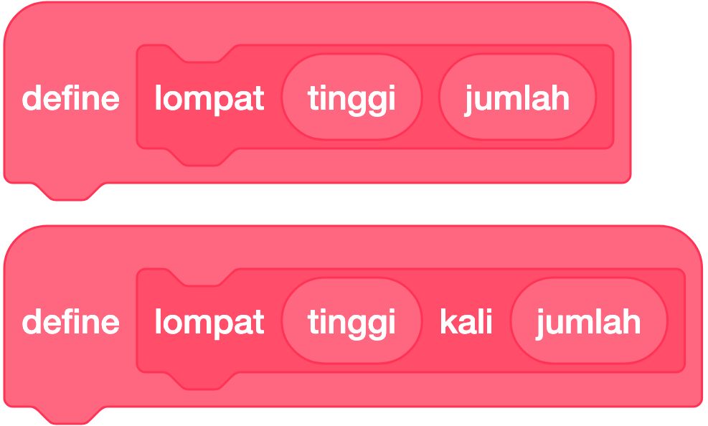
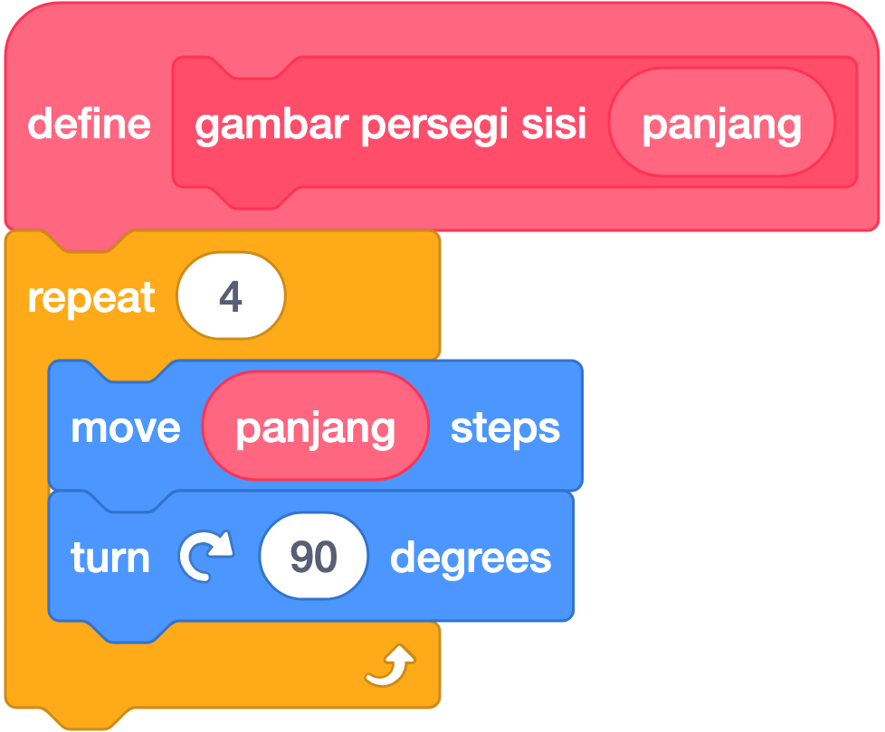
MY BLOCKS · BLOK 5
Add a label text
Stack (perintah bertumpuk)
CONTOH
Label membuat blok terbaca seperti kalimat
Tanpa label vs dengan label
Artinya: menambah tulisan penjelas di dalam blok supaya lebih mudah dibaca.
Label boleh di depan input
FUNGSI
Menambahkan teks hiasan di dalam blok — tidak bisa diisi, hanya membuat blok lebih mudah dibaca.
CATATAN
Contoh: "gambar persegi (100) berwarna (merah)" — kata "berwarna" adalah label, bukan input.
My Blocks (Blok Buatan Sendiri)
7

Slide 8
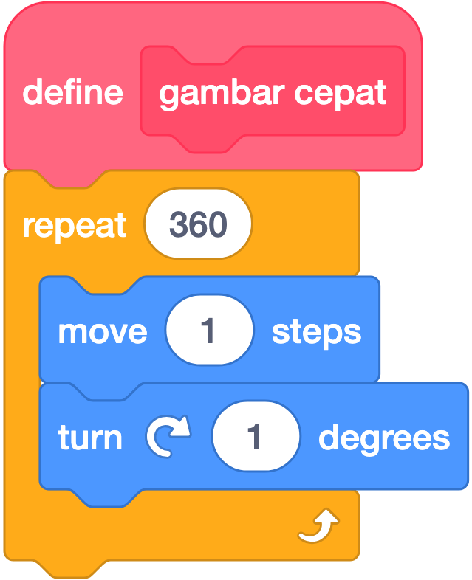
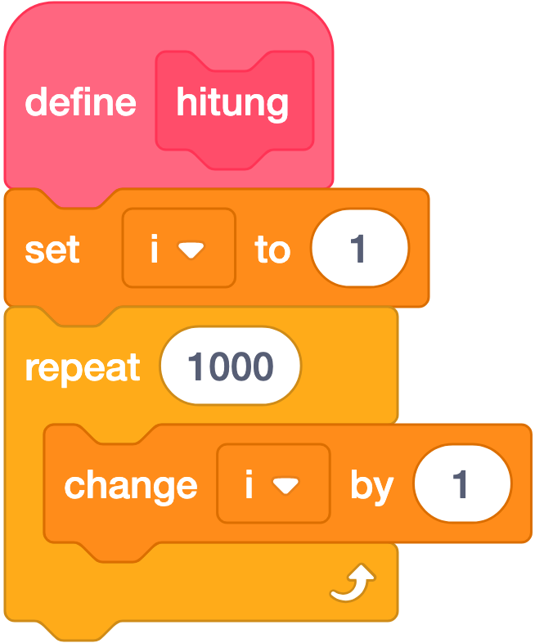
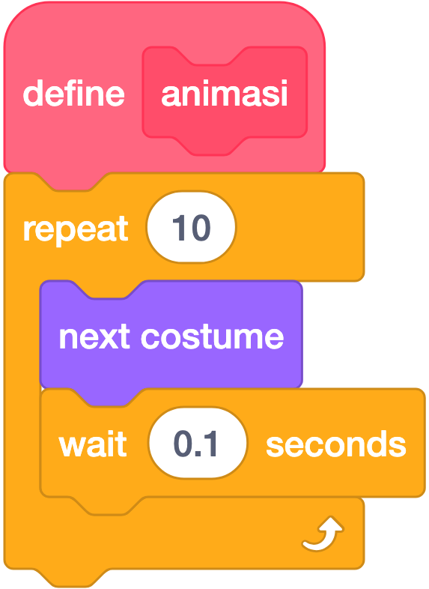
MY BLOCKS · BLOK 6
Opsi: Run without screen refresh
Stack (perintah bertumpuk)
CONTOH
Gambar langsung jadi, tidak terlihat digambar
Perhitungan berat jadi seketika
Artinya: membuat blok jalan sampai selesai dalam sekejap tanpa menggambar ulang layar. Cocok untuk menggambar.
FUNGSI
Menjalankan seluruh isi blok dalam SATU FRAME sehingga hasilnya muncul seketika.
PARAMETER
• Tidak dicentang = layar diperbarui tiap perulangan (gerakan terlihat)
• Dicentang = hasil muncul seketika (cocok untuk menggambar dengan Pen)
JANGAN dipakai untuk animasi — gerakannya hilang
PERHATIAN
JANGAN dicentang bila blok memuat wait atau loop tak berujung seperti forever — proyek akan MEMBEKU sampai setengah detik atau lebih.
My Blocks (Blok Buatan Sendiri)
8

Slide 9
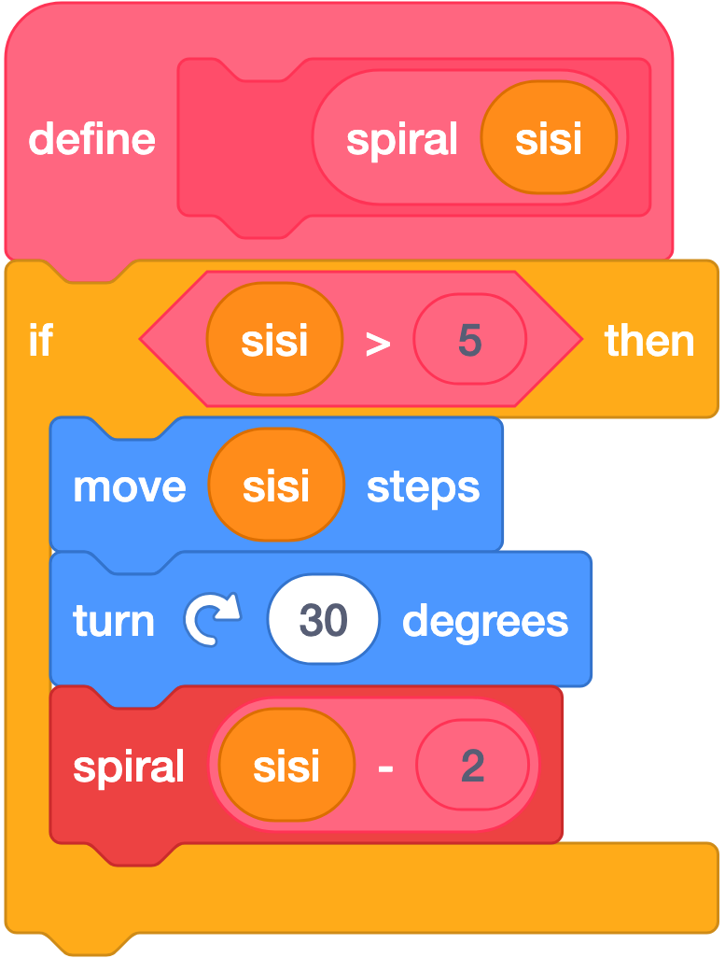
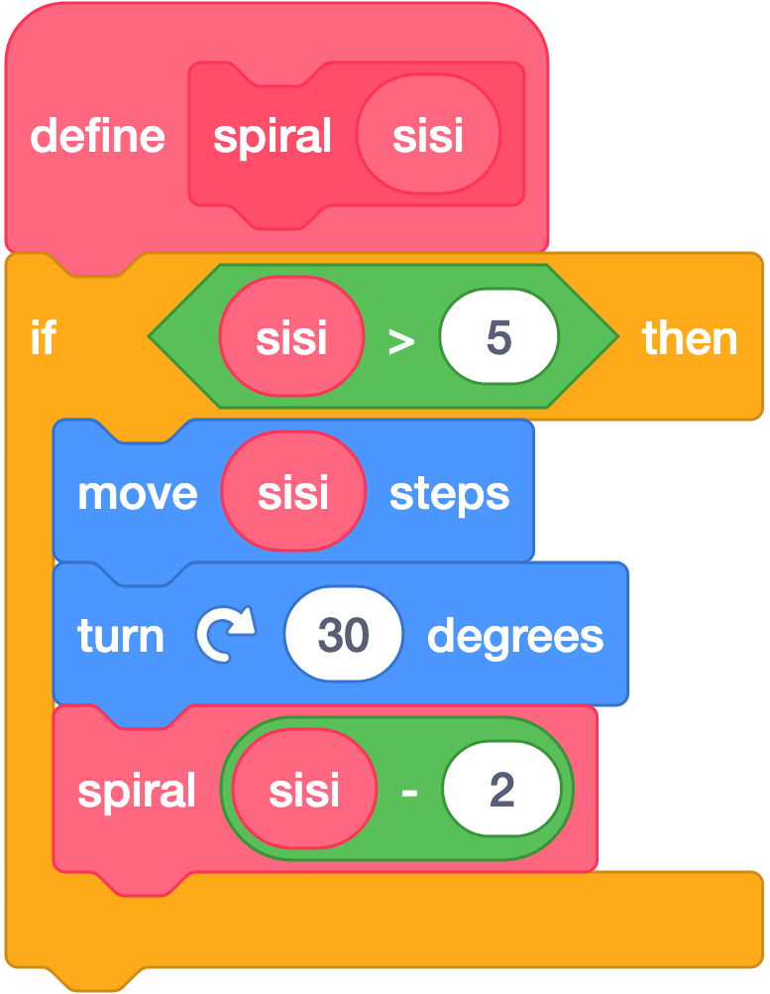
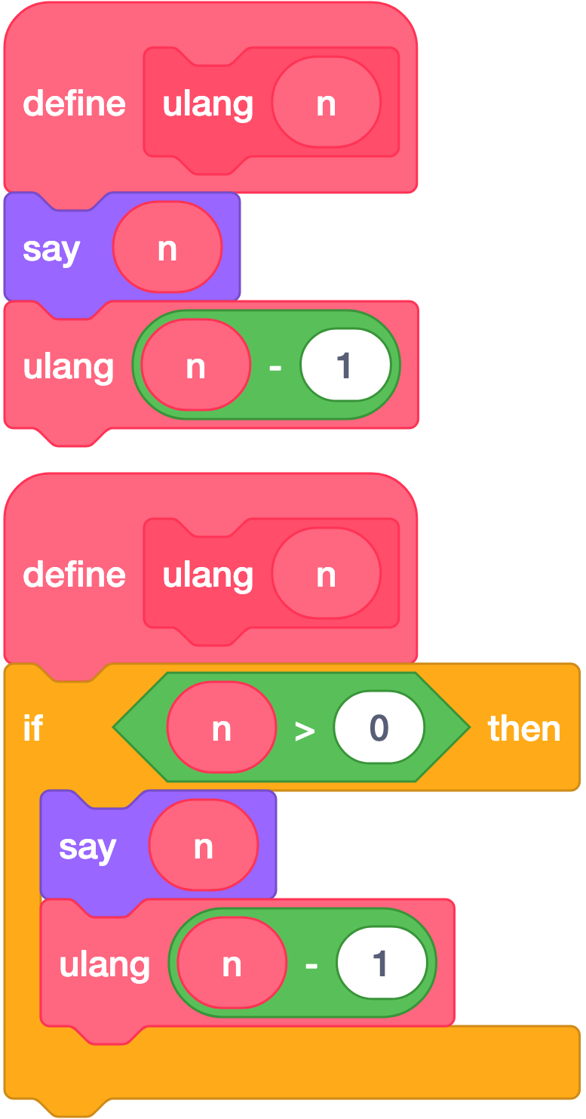
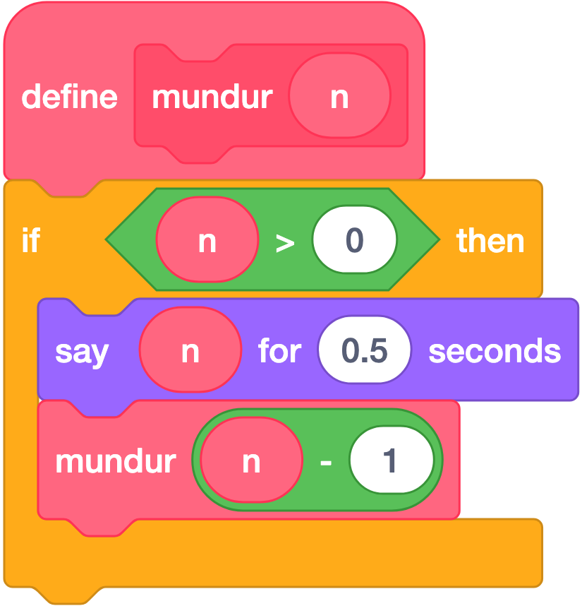
MY BLOCKS · BLOK 7
Rekursi: blok memanggil dirinya sendiri
Stack (perintah bertumpuk)
CONTOH
Spiral memanggil dirinya sendiri
Wajib ada penghenti — kiri macet, kanan aman
Artinya: blok buatan yang memanggil dirinya sendiri. Dipakai untuk pola berulang seperti spiral.
FUNGSI
Blok buatan sendiri boleh memanggil dirinya sendiri untuk menyelesaikan masalah bertingkat.
Hitung mundur
PERHATIAN
SYARAT MUTLAK: harus ada KONDISI BERHENTI. Tanpa itu blok memanggil dirinya tanpa akhir dan proyek macet.
My Blocks (Blok Buatan Sendiri)
9

Slide 10
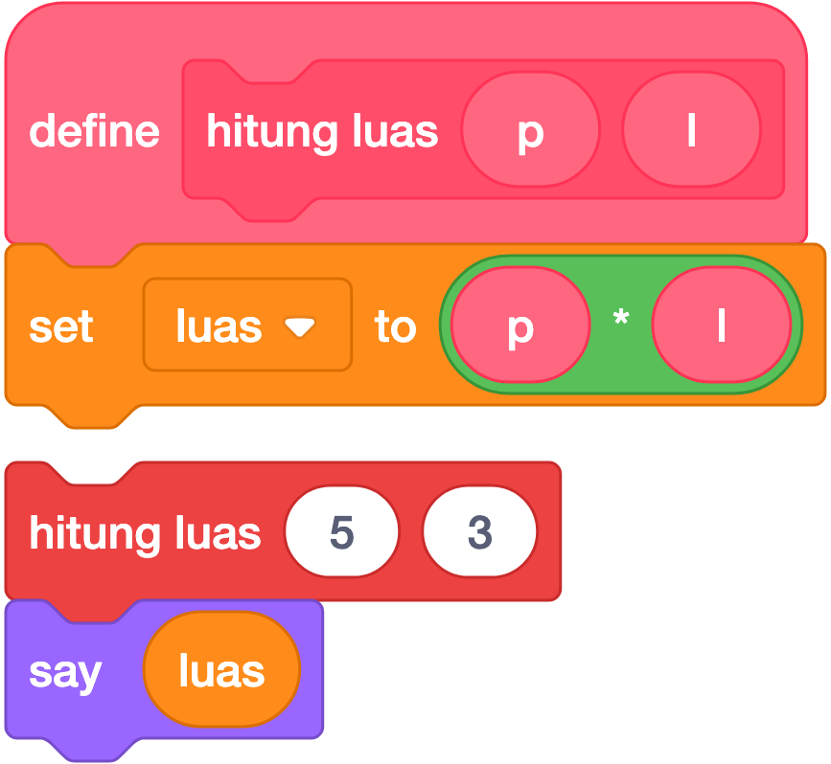
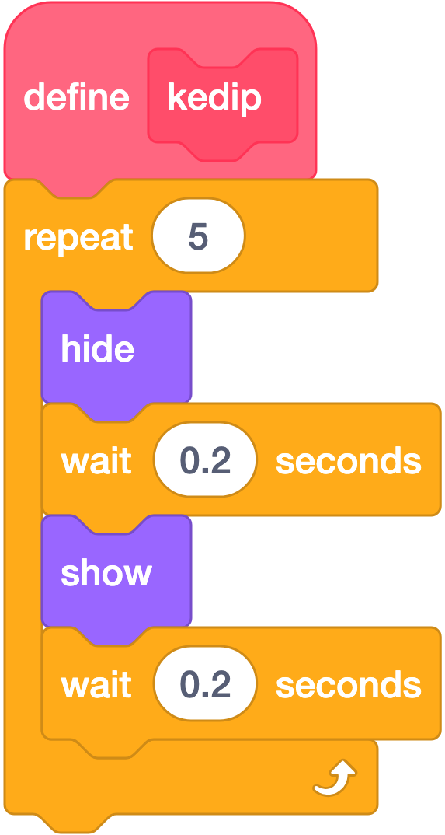
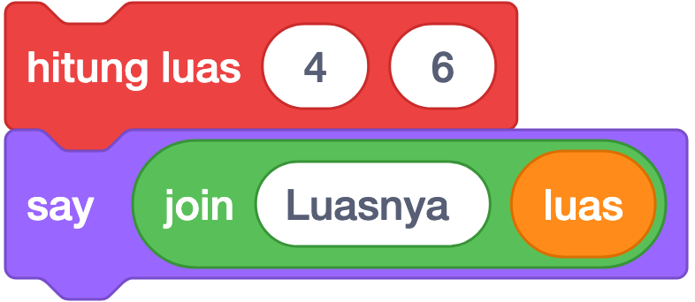
MY BLOCKS · BLOK 8
Keterbatasan & jalan keluarnya
Reporter (masuk lubang oval)
CONTOH
Tidak bisa mengembalikan nilai — titip di variabel
Tanpa refresh, wait di dalamnya tidak terasa
Artinya: blok buatan tidak bisa mengembalikan nilai seperti reporter; siasatnya pakai variabel.
FUNGSI
Scratch belum punya custom reporter dan custom boolean block.
CATATAN
Blok buatan tidak bisa "mengembalikan nilai". Jalan keluarnya: simpan hasil ke VARIABEL, lalu baca variabel itu setelah blok dipanggil.
Hasilnya dibaca setelah blok selesai
My Blocks (Blok Buatan Sendiri)
10

Slide 11
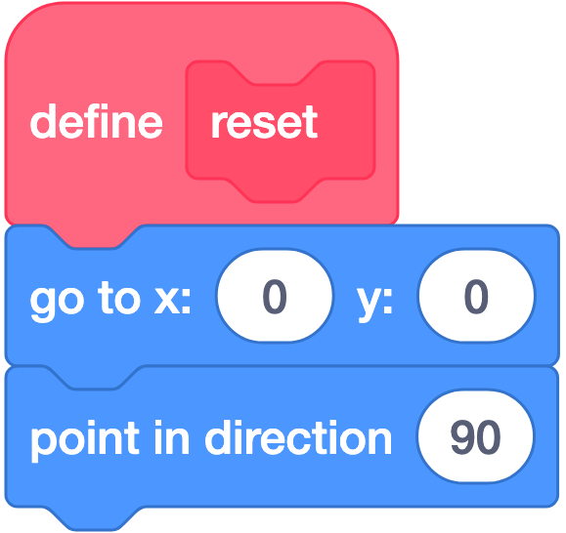
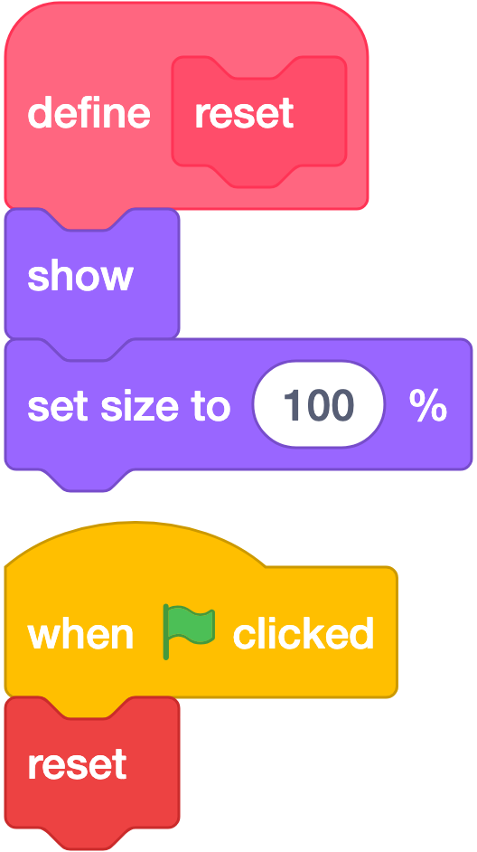
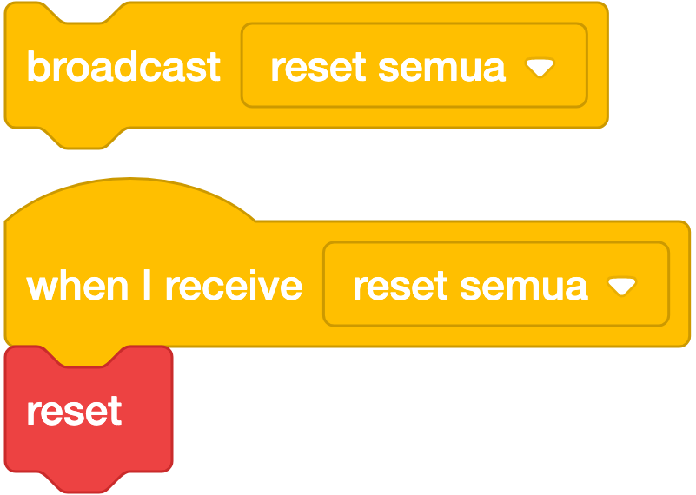
MY BLOCKS · BLOK 9
Blok bersifat lokal per sprite
Stack (perintah bertumpuk)
CONTOH
Blok hanya ada di sprite tempat ia dibuat
Menyalin sprite ikut membawa My Blocks-nya
Artinya: blok buatan hanya ada di sprite tempat ia dibuat; sprite lain tidak melihatnya.
FUNGSI
Blok buatan sendiri hanya tersedia di sprite tempat ia dibuat.
CATATAN
Untuk memakainya di sprite lain: duplicate sprite, atau tarik script ke kartu sprite tujuan, atau simpan lewat Backpack.
Pakai broadcast untuk menyuruh sprite lain
My Blocks (Blok Buatan Sendiri)
11

Slide 12
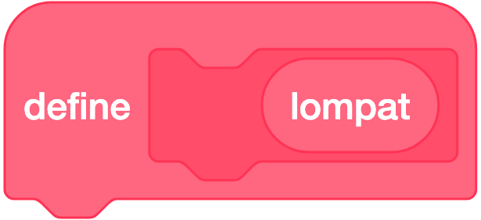
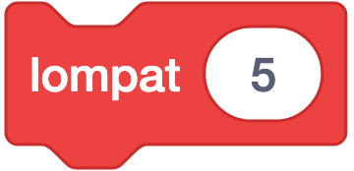

MY BLOCKS
Yang Sering Tertukar
Pasangan blok | Beda utama
define vs blok pemanggil | define adalah resep (tidak jalan sendiri); pemanggil yang menjalankan
My Blocks vs broadcast | My Blocks memanggil di sprite yang sama; broadcast lintas sprite
Input number/text vs boolean | Lubang oval untuk nilai; lubang segi enam untuk kondisi
Label vs input | Label hanya hiasan yang tidak bisa diisi
LIHAT BEDANYA
define vs blok pemanggil
input angka vs input boolean
My Blocks vs broadcast
tempat isi blok ditulis, sekali saja
yang dipasang di script, boleh berkali-kali
diisi angka atau teks
diisi blok benar/salah
sprite ini saja, script menunggu
semua sprite, tidak menunggu
My Blocks (Blok Buatan Sendiri)
12

Slide 13
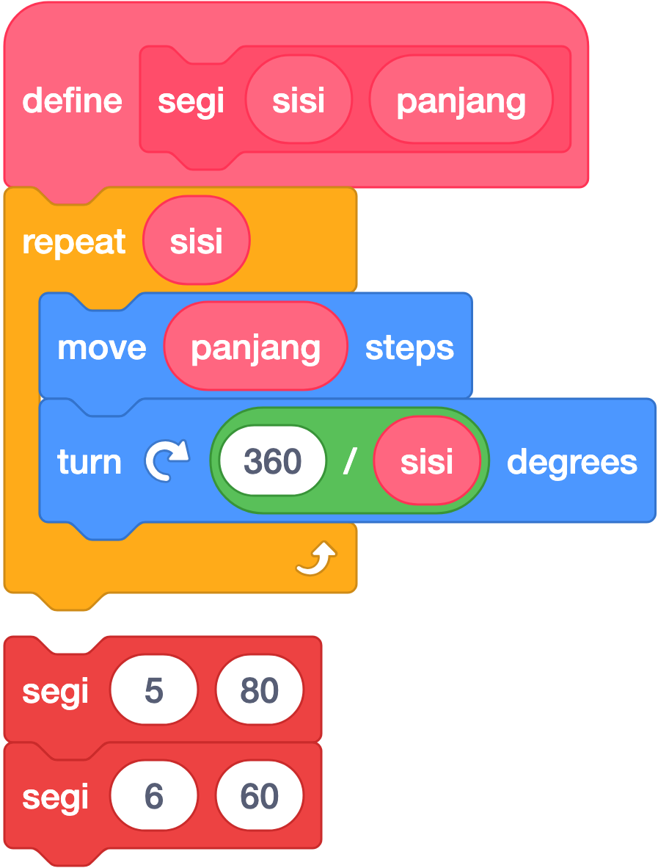
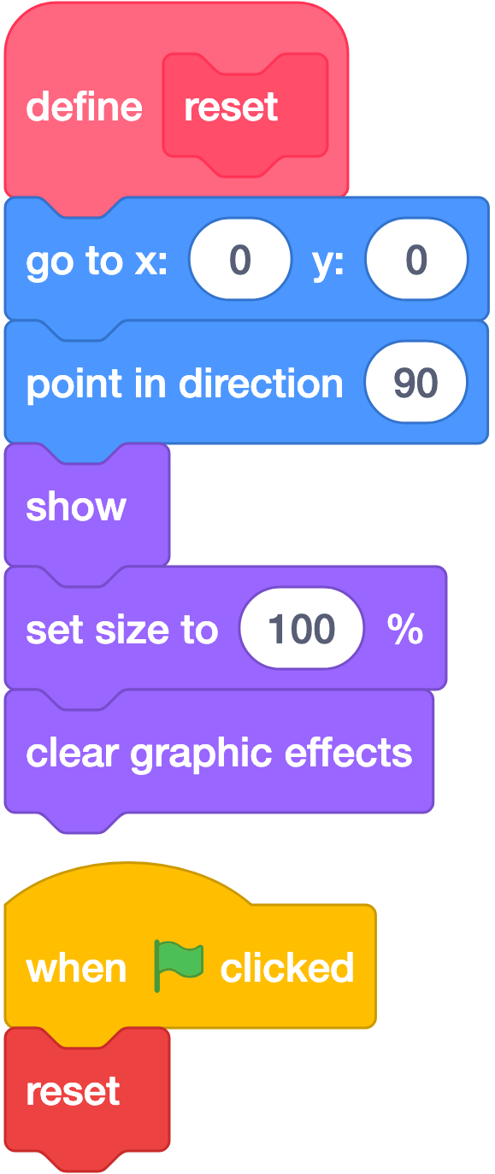
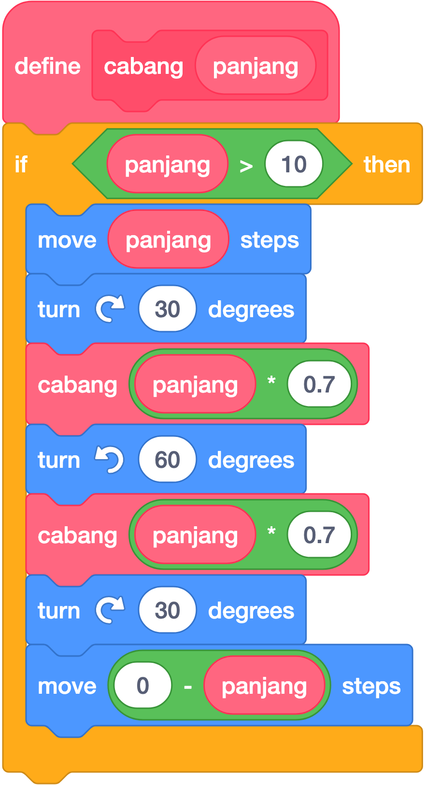
MY BLOCKS
Pola yang Sering Dipakai
Segi banyak
Reset semua
Pohon fraktal (Pen)
My Blocks (Blok Buatan Sendiri)
13

Slide 14
MY BLOCKS
Kesalahan Umum di Kelas
Kesalahan | Gejala | Perbaikan
Menyusun kode di area kode biasa, bukan di bawah define | Blok buatan tidak melakukan apa-apa | Sambungkan blok DI BAWAH define
Mengira define berjalan sendiri | Tidak terjadi apa-apa | define hanya resep; panggil bloknya dari script lain
Run without screen refresh pada blok berisi wait | Proyek membeku | Hilangkan centangnya
Rekursi tanpa kondisi berhenti | Proyek macet / hang | Selalu beri if sebagai penghenti
Nama blok terlalu umum (blok1) | Proyek tidak terbaca | Beri nama kata kerja: gambar persegi, reset semua
My Blocks (Blok Buatan Sendiri)
14

Slide 15
MY BLOCKS
Latihan Bertingkat
Level | Tantangan | Blok kunci
** | Buat blok gambar persegi tanpa input | Make a Block, repeat
** | Tambahkan input sisi agar ukurannya bisa diatur | input number or text
** | Buat blok reset semua dan pakai di proyek lama | dekomposisi
*** | Buat blok segi banyak (n) (panjang) | input ganda + 360/n
*** | Buat blok hitung luas yang hasilnya ke variabel | jalan keluar reporter
**** | Buat pohon fraktal dengan rekursi | rekursi + ekstensi Pen
My Blocks (Blok Buatan Sendiri)
15

Slide 16
MY BLOCKS
Cek Pemahaman
1. Apa fungsi blok define? Apakah ia berjalan sendiri?
2. Sebutkan tiga jenis input yang bisa ditambahkan ke blok buatan sendiri.
3. Kapan opsi run without screen refresh TIDAK boleh dicentang?
4. Scratch tidak punya custom reporter block. Bagaimana cara sebuah blok buatan mengembalikan hasil hitungan?
5. Apa syarat mutlak agar rekursi tidak membuat proyek macet?
My Blocks (Blok Buatan Sendiri)
16

Slide 17
MY BLOCKS
Kunci Jawaban
1. define menyimpan isi / resep blok buatan. Ia TIDAK berjalan sendiri — baru dijalankan saat blok pemanggilnya dipakai.
2. Input number or text, input boolean, dan label text (teks hiasan, bukan input sesungguhnya).
3. Bila di dalam blok terdapat wait atau loop tak berujung seperti forever — proyek akan membeku.
4. Simpan hasilnya ke sebuah VARIABEL, lalu baca variabel tersebut setelah blok dipanggil.
5. Harus ada KONDISI BERHENTI (biasanya if) yang menghentikan pemanggilan pada suatu titik.
My Blocks (Blok Buatan Sendiri)
17

Slide 18
RANGKUMAN
• My Blocks mengajarkan dekomposisi, abstraksi, dan DRY sekaligus.
• define hanya resep — yang berjalan adalah blok pemanggilnya.
• Belum ada custom reporter; nilai balik dititipkan lewat variabel.

